Slide 1
Class Design

Slide 2
Chủ Đề
Giới thiệu về Class design
Class và OO Design
Các quy tắc chung cho thiết kế Class
Basic Principles for Class Design
Sumary

Slide 3
I. Giới thiệu
Tổng quan về thiết kế class.
Lợi ích của một thiết kế class tốt.
Làm thế nào để xây dựng một thiết kế class tốt?

Slide 4
Thảo luận chủ đề
Nhiệm vụ của bạn trong dự án phần mềm của bạn là gì?
Bạn có kinh nghiệm về xây dựng phần mềm, thiết kế phần mềm…?
Bạn đã từng nghe về thiết kế class trong xây dựng phần mềm chưa?
Bạn nghĩ thiết kế class có cần thiết không? Và tại sao?
Bạn làm gì và làm như thế nào khi thiết kế class?
Bạn có biết điều gì tạo nên một thiết kế class tốt không?

Slide 5
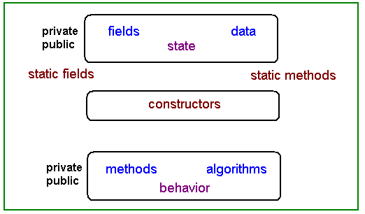
Tổng quan về thiết kế Class
Class là một đơn vị rất cơ bản của lập trình hướng đối tượng.
Thiết kế một Class là cực kỳ quan trọng trong việc xây dựng phần mềm.
Thiết kế Class tuân theo các nguyên tắc đã được thiết lập (thường đúng đắn), có thể tái sử dụng, có thể mở rộng và dễ bảo trì.
Các thành phần trong một Class (ví dụ):

Slide 6
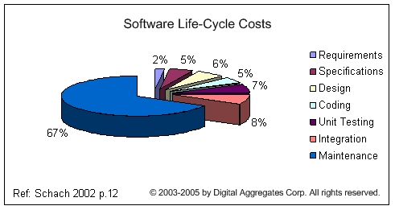
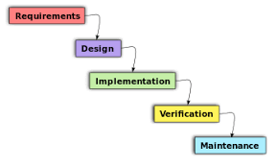
Lợi ích của một thiết kế Class tốt
Cung cấp cấu trúc rõ ràng của dự án
Tăng khả năng tái sử dụng, khả năng bảo trì
Dễ dàng kiểm tra (testing) và gỡ lỗi (debugging)
Giảm nỗ lực phát triển phần mềm

Slide 7
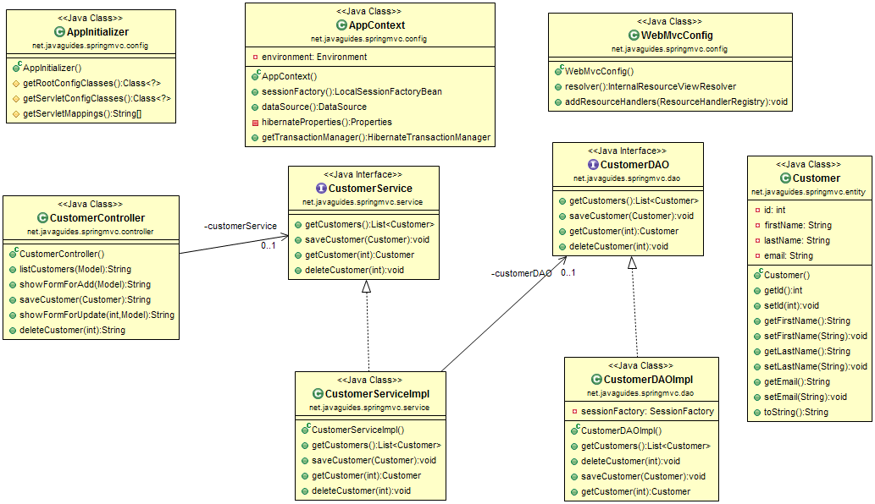
Class Design - Example

Slide 8
Làm thế nào để xây dựng một thiết kế Class tốt?
Hiểu điều gì tạo nên một class tốt
Tuân theo các nguyên tắc OO (Hướng đối tượng)
Áp dụng các mẫu thiết kế vào thiết kế class
Áp dụng các nguyên tắc và quy tắc trong thiết kế phần mềm (SOLID…)

Slide 9
II. Chất lượng Class & Thiết kế OO (TCĐG)
Độ kết dính (Cohesion)
Kết nối, gắn kết (Coupling)
Tính hoàn thiện (Completeness)
Thuận tiện (Convenience)
Sự rõ ràng, mình bạch (Clarity)
Tính nhất quán (Consistency)

Slide 10
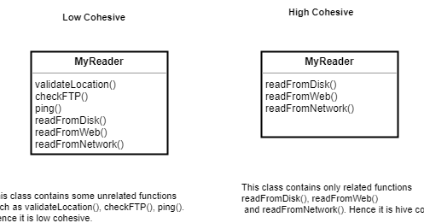
Cohesion (kết dính) ?
Trạng thái và hành vi của một lớp gắn bó với nhau như thế nào?
Một lớp là một phần trừu tượng của một khái niệm duy nhất. Một lớp là gắn kết nếu tất cả các method của nó có liên quan đến một trừu tượng duy nhất. Các phương thức phải liên quan đến trừu tượng đơn lẻ.

Slide 11
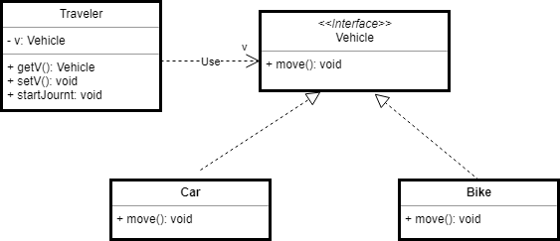
Coupling (Kết nối)?
Các class dựa vào nhau chặt chẽ như thế nào?
Tính kế thừa tạo ra sự liên kết mạnh mẽ (nói chung là k tốt) nhưng lại tận dụng lợi thế của việc sử dụng lại một điều trừu tượng (nói chung là một điều tốt).

Slide 12
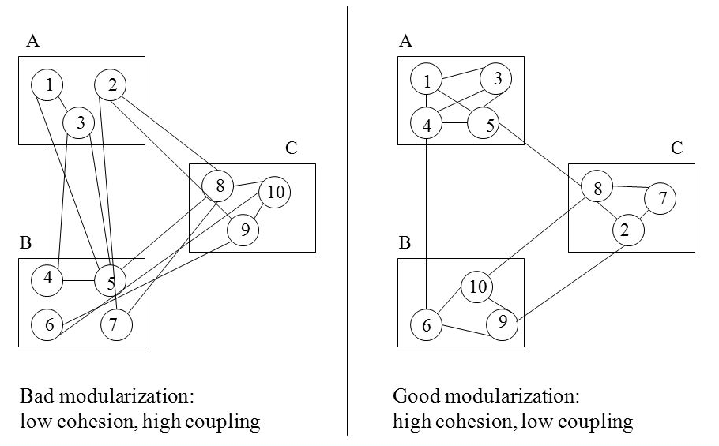
Cohesion & Coupling (1)

Slide 13
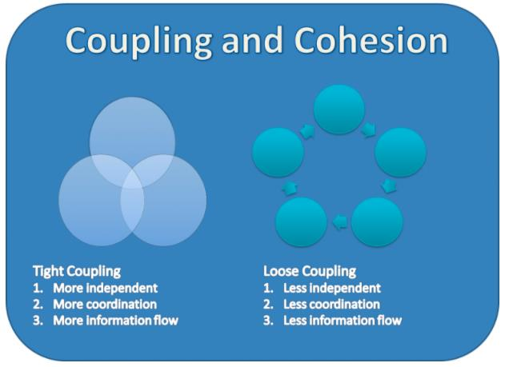
Cohesion & Coupling (2)

Slide 14
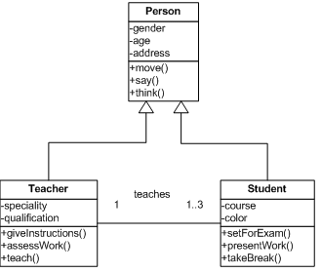
Completeness (Sự hoàn thiện)
Class có nắm bắt được tất cả các hành vi hữu ích của thứ đang được mô hình hóa để có thể tái sử dụng không?
Đối với những người dùng tương lai của class thì sao?
Một class interface nên hỗ trợ tất cả các hoạt động là một phần của phần trừu tượng mà lớp đó đại diện.

Slide 15
Convenience (Sự tiện lợi)
Một lớp nên thuận tiện để sử dụng.
Giao diện tốt giúp mọi tác vụ có thể thực hiện được và các tác vụ thông thường trở nên đơn giản.
Một ví dụ xấu:
BufferedReader in = new BufferedReader (new InputStreamReader (System.in)); name = in.readLine();
=> Tại sao System.in không có phương thức readLine?

Slide 16
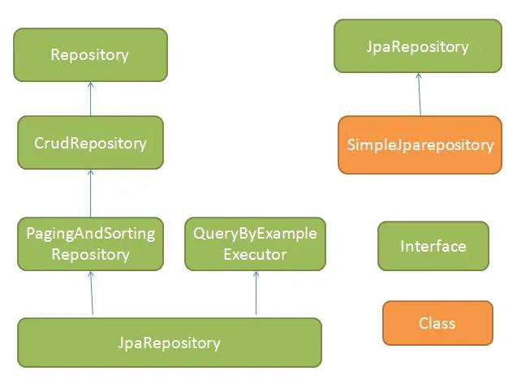
Clarity (Sự rõ ràng)
Giao diện lớp phải rõ ràng để lập trình viên dễ hiểu.
Lập trình viên bối rối viết mã lỗi

Slide 17
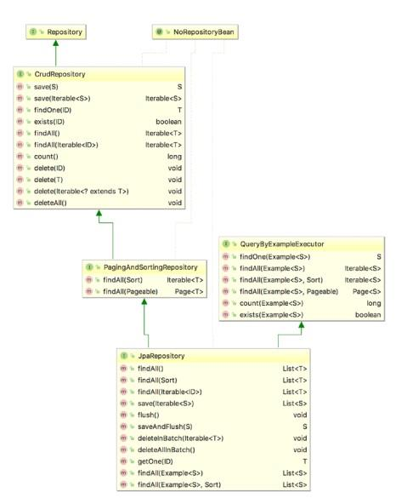
Clarity (Sự rõ ràng)
Ví dụ:

Slide 18
Consistency (Tính nhất quán)
Các hoạt động trong một lớp phải nhất quán với nhau liên quan đến
names
parameters
return values
behavior
Bad example:
Lớp chuỗi: str.equals (s), str.equalsIgnoreCase (s)
boolean regionMatches (int toffset, String other, int ooffset, int len)
boolean regionMatches (boolean ignoreCase, int toffset, String other, int ooffset, int len)
Tại sao không sử dụng regionMatchesIgnoreCase ở đây?

Slide 19
Design good class - Summary
Độ kết dính (Cohesion) => cao
Kết nối, gắn kết (Coupling) => thấp
Tính hoàn thiện (Completeness) => mở rộng
Thuận tiện (Convenience)
Sự rõ ràng, mình bạch (Clarity)
Tính nhất quán (Consistency)

Slide 20
III. Quy tắc thiết kế Class
Định luật Demeter
Tránh tác dụng phụ
Ngừng chia sẻ các tham chiếu có thể thay đổi
Sử dụng final instance fields
Lập trình theo quy chuẩn

Slide 21
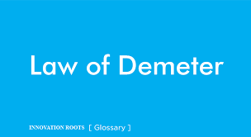


Định luật Demeter
Một phương thức chỉ nên sử dụng các đối tượng là:
instance fields of its class
parameters
objects that it constructs with new
Một phương thức không được sử dụng một đối tượng được trả về từ một cuộc gọi phương thức

Slide 22
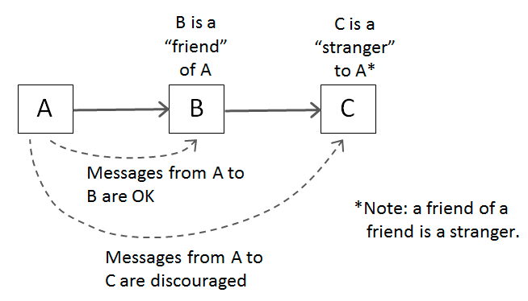
Law of Demeter – Example (1)

Slide 23
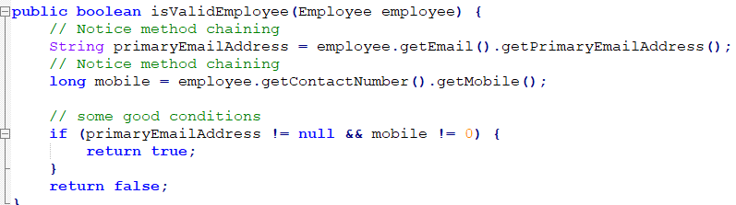
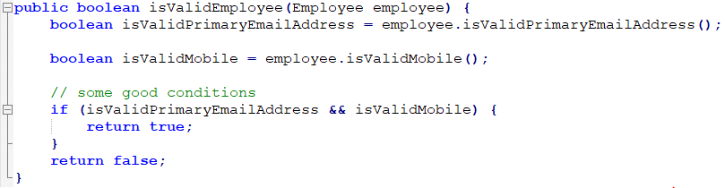
Law of Demeter – Example (2)
Bad example
After refactoring

Slide 24
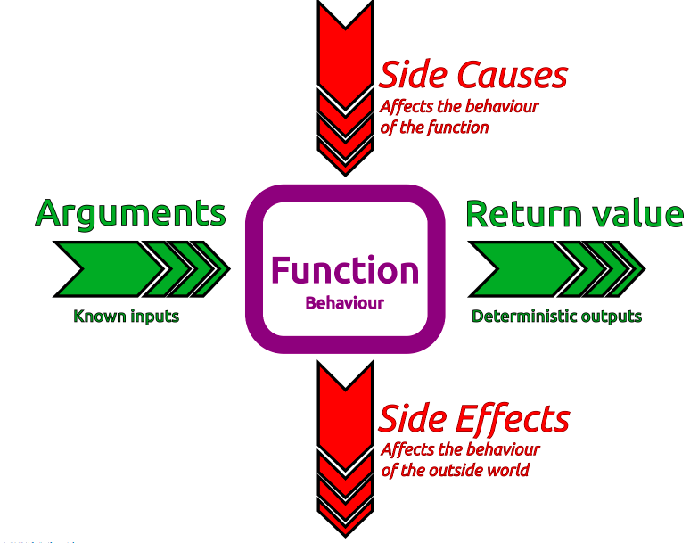
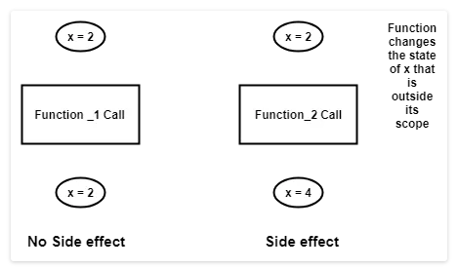
Tránh tác dụng phụ
Tác dụng phụ: thay đổi thành đối tượng khác
Tham số rõ ràng
Tránh tác dụng phụ (side effects) - chúng gây nhầm lẫn cho người dùng
Các tác dụng phụ khiến việc lập luận về hành vi của chương trình trở nên khó khăn hơn:
Khó debug hơn
Khó chứng minh rằng chương trình là đúng

Slide 25
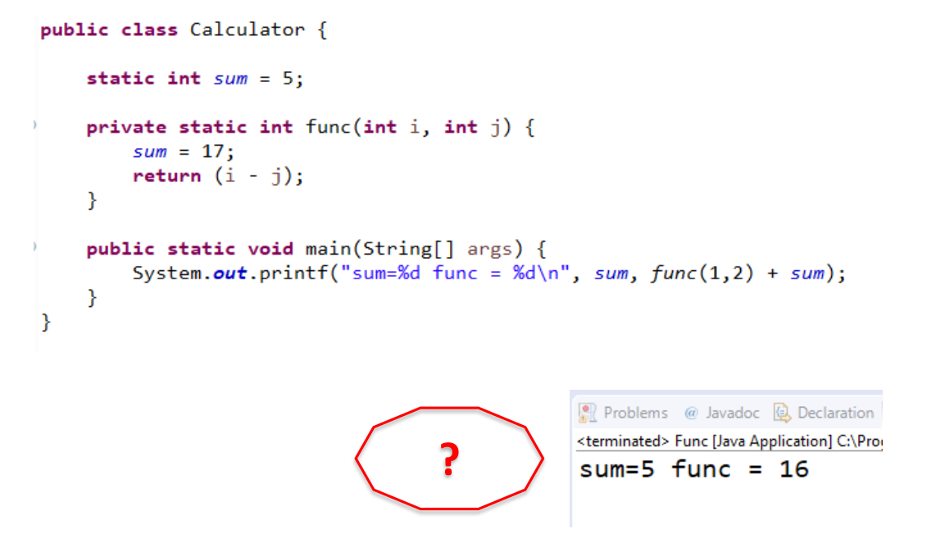
Side Effects - Example

Slide 26
Ngừng chia sẻ các tham chiếu có thể thay đổi
Các tham chiếu đến các đối tượng bất biến có thể được chia sẻ miễn phí (ai cũng truy cập được).
Không chia sẻ các tham chiếu có thể thay đổi.
Thí dụ:
public class Employee { // public String getName() { return name; } public double getSalary() { return salary; } public Date getHireDate() { return hireDate; } private String name; private double salary; private Date hireDate; }

Slide 27
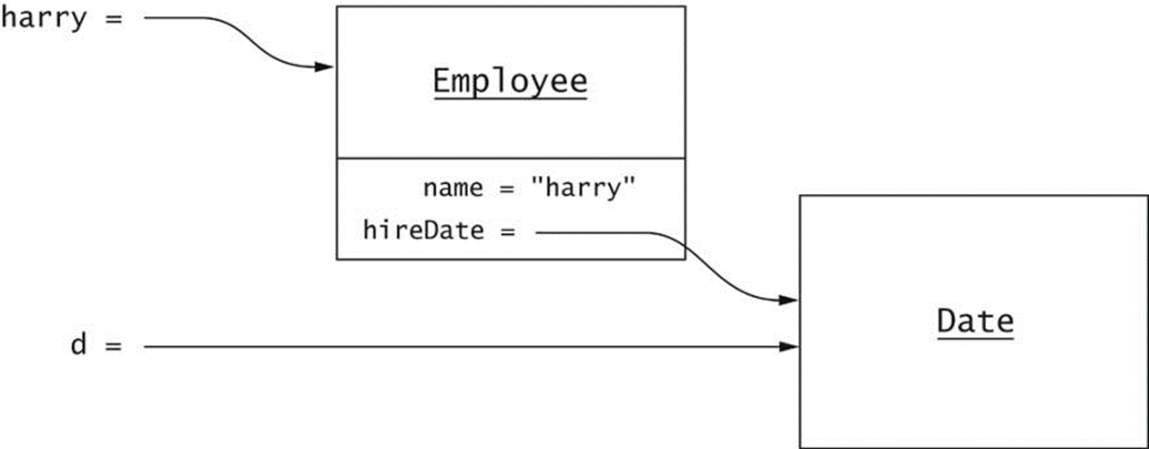
Ngừng chia sẻ các tham chiếu có thể thay đổi
Change state of object Employee harry = new Employee(); harry.setHireDate(…); Date d = harry.getHireDate(); d.setTime(t); // changes Harry's state!!!
Solution: use clone() public Date getHireDate() { return (Date)hireDate.clone(); }

Slide 28
Use Final Instance Fields
Good idea to mark immutable instance fields as final
private final int day;
final object reference can still refer to mutating object
private final ArrayList<Integer> elements;
elements can't refer to another array list
The contents of the array list can change

Slide 29
Lập trình theo quy chuẩn (Contract)
Preconditions
Postconditions
Exceptions in the Contract
Class Invariants
Assertions

Slide 30
Preconditions
Điều kiện tiên quyết của một phương pháp
là một điều kiện phải được đáp ứng trước khi phương thức có thể được gọi.
Là một điều kiện mà người gọi phương thức phải đáp ứng.
Tại sao chúng ta cần xác định điều kiện tiên quyết?
Kiểm tra lỗi quá nhiều sẽ gây tốn kém
Việc trả về các giá trị giả có thể làm phức tạp quá trình kiểm tra
Có thể hiểu:
Nhà cung cấp dịch vụ phải chỉ định các điều kiện tiên quyết
Nếu điều kiện tiên quyết được đáp ứng, nhà cung cấp dịch vụ phải hoạt động bình thường.
Nếu không, nhà cung cấp dịch vụ có thể làm bất cứ điều gì
Khi điều kiện tiên quyết không thành công, nhà cung cấp dịch vụ có thể
throw exception
return false answer
(corrupt data) dữ liệu bị hỏng

Slide 31
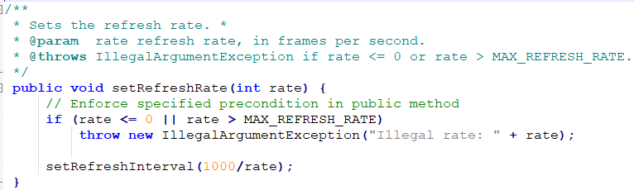
Preconditions - Example

Slide 32
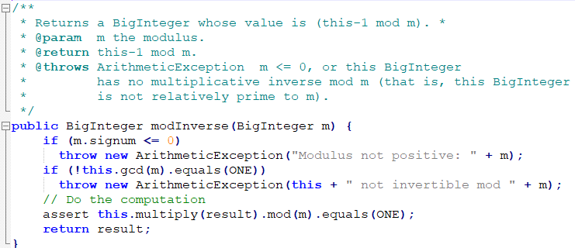
Postconditions
A postcondition of a method
là một điều kiện giữ sau khi phương thức đã hoàn thành
là điều kiện mà nhà cung cấp dịch vụ (nhà phát triển phương pháp) đảm bảo

Slide 33
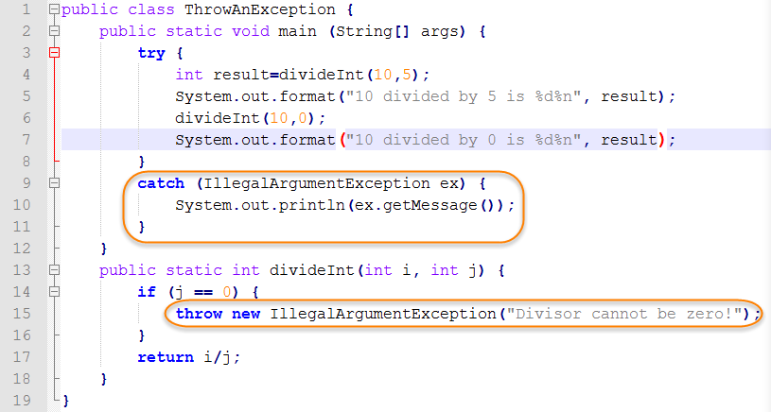
Exceptions in the Contract
Ném ngoại lệ không phải là một lỗi. Nó là một phần của Quy chuẩn (Contract)

Slide 34

Class Invariants (bất biến)
Một class bất biến là một điều kiện logic
true sau mỗi hàm tạo
được bảo tồn bởi mọi thay đổi
(if it's true before the call, it's again true afterwards)
Hữu ích để kiểm tra tính hợp lệ của các hoạt động
Ví dụ:
Phương thức này là một lớp bất biến. Nó phải luôn đúng trước và sau khi bất kỳ phương thức nào hoàn thành

Slide 35
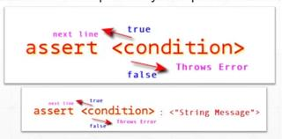
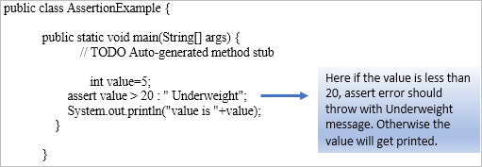
Assertion
Assertion được sử dụng để xác nhận một điều kiện và ném AssertionError.
AssertionError nằm trong Ngoại lệ Không được Kiểm tra vì nó có nguồn gốc từ Lỗi.
Assertion là một cách nhanh chóng để báo lỗi và ngừng thực thi.
Cú pháp:
Ví dụ:

Slide 36
IV. Nguyên tắc cơ bản về thiết kế Class
Principles of OOD
Favor composition over inheritance
SOLID
DRY
KISS

Slide 37
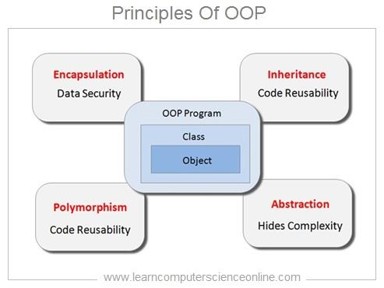
1. OOD Principles
Encapsulation
Abstraction
Polymorphism
Inheritance
Key points
Làm thế nào để áp dụng những nguyên tắc này một cách đúng đắn và hiệu quả vào thiết kế?

Slide 38
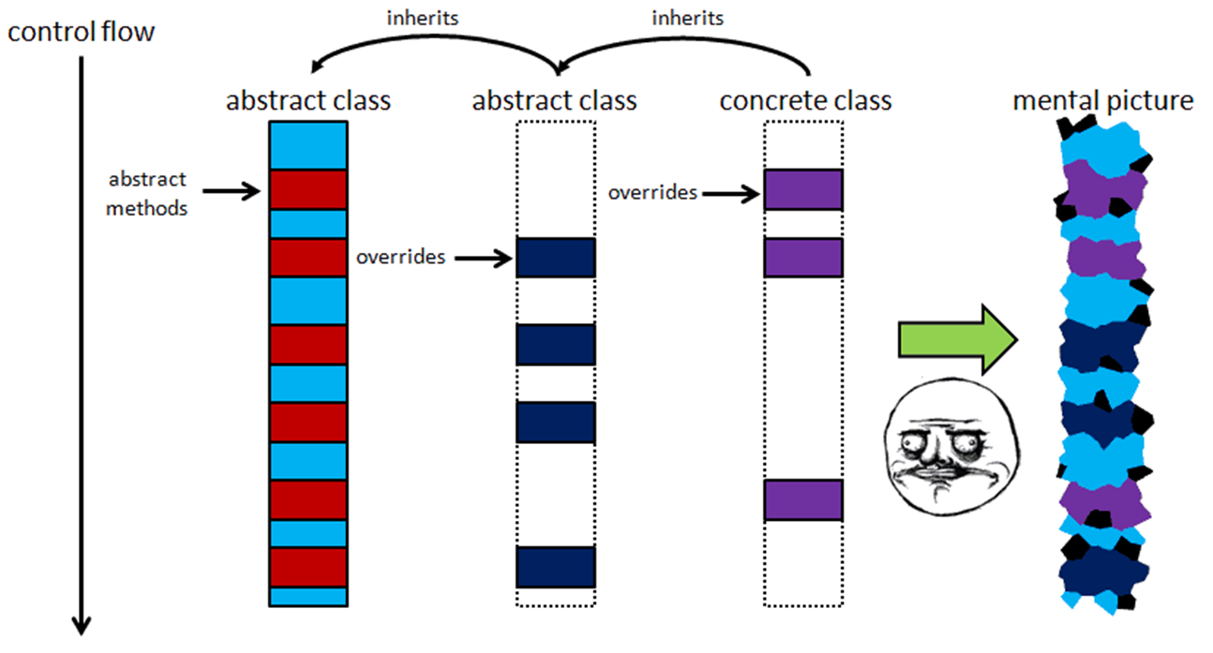
2. Favor composition over inheritance
Why?
Ưu và nhược điểm của thừa kế?
Ưu nhược điểm của composition?

Slide 39
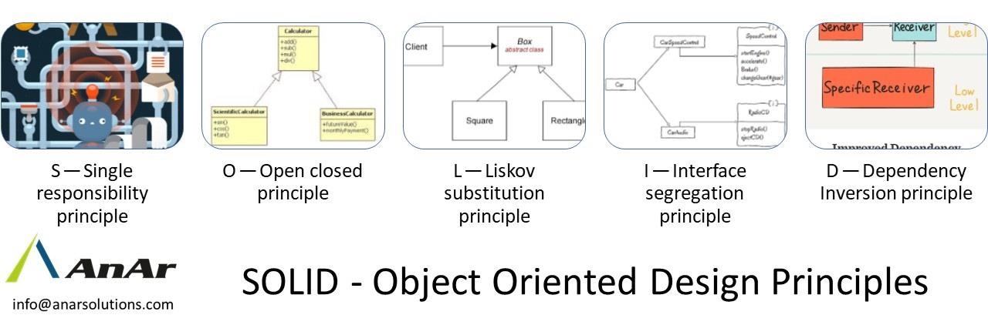
3. SOLID

Slide 40
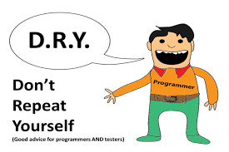
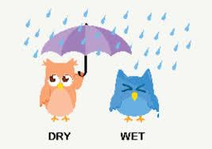
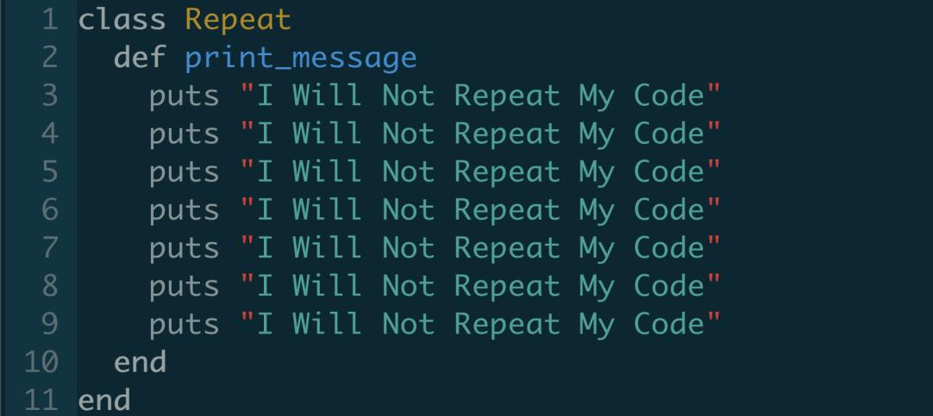
4. DRY
How to keep this?

Slide 41
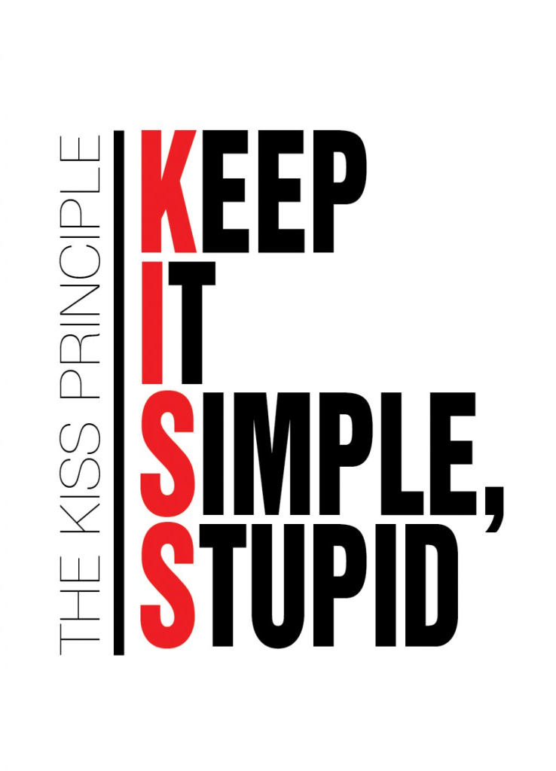
5. KISS
Design is the art of simplicity

Slide 42
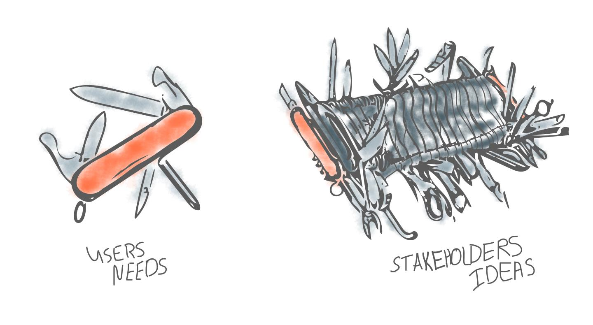
KISS
Yêu cầu của người dùng và ý tưởng của các bên liên quan
Làm thế nào để lưu trữ nguyên tắc này?

Slide 43
Summary
Thiết kế lớp đóng một vai trò quan trọng trong việc xây dựng phần mềm.
Để xây dựng một thiết kế lớp tốt, chúng ta phải
Hiểu những tiêu chí nào tạo nên một thiết kế lớp học tốt
Hiểu rõ và sâu các nguyên tắc thiết kế lớp học
Áp dụng các nguyên tắc và kỹ thuật vào thiết kế lớp học
Thuộc tính chất lượng cho các lớp và thiết kế OO
Độ kết dính (Cohesion)
Kết nối, gắn kết (Coupling)
Tính hoàn thiện (Completeness)
Thuận tiện (Convenience)
Sự rõ ràng, mình bạch (Clarity)
Tính nhất quán (Consistency)

Slide 44
Summary
Common rules for class design
Law of Demeter
Avoid side effects
Stop sharing mutable references
Use final instance fields
Programming by contract
Basic principles for class design
OO Principles
Favor composition over inheritance
SOLID
DRY
KISS

